Slide 1
Présentation du projet
Réalisation d’un engin motorisé télécommandé

Slide 2

1
Introduction
Présentation du projet
05/11/2019

Slide 3
1
Réalisation
En théorie
En pratique
Une source d’énergie
Une unité centrale
3/4 roues dont 2 motrices
Accéléromètre pour calculer la vitesse
Capteurs de présence
Télécommande
Présentation du projet
05/11/2019

Slide 4
1
L’état du marché
Présentation du projet
05/11/2019

Slide 5
<numéro>
Les normes en vigueur
Photo du kit / Montrer du doigt quelques exemples
Présentation du projet
05/11/2019

Slide 6
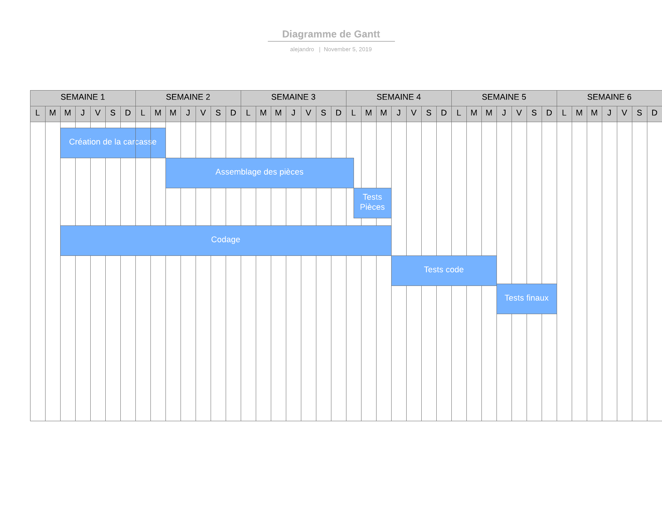
Planning

Slide 7
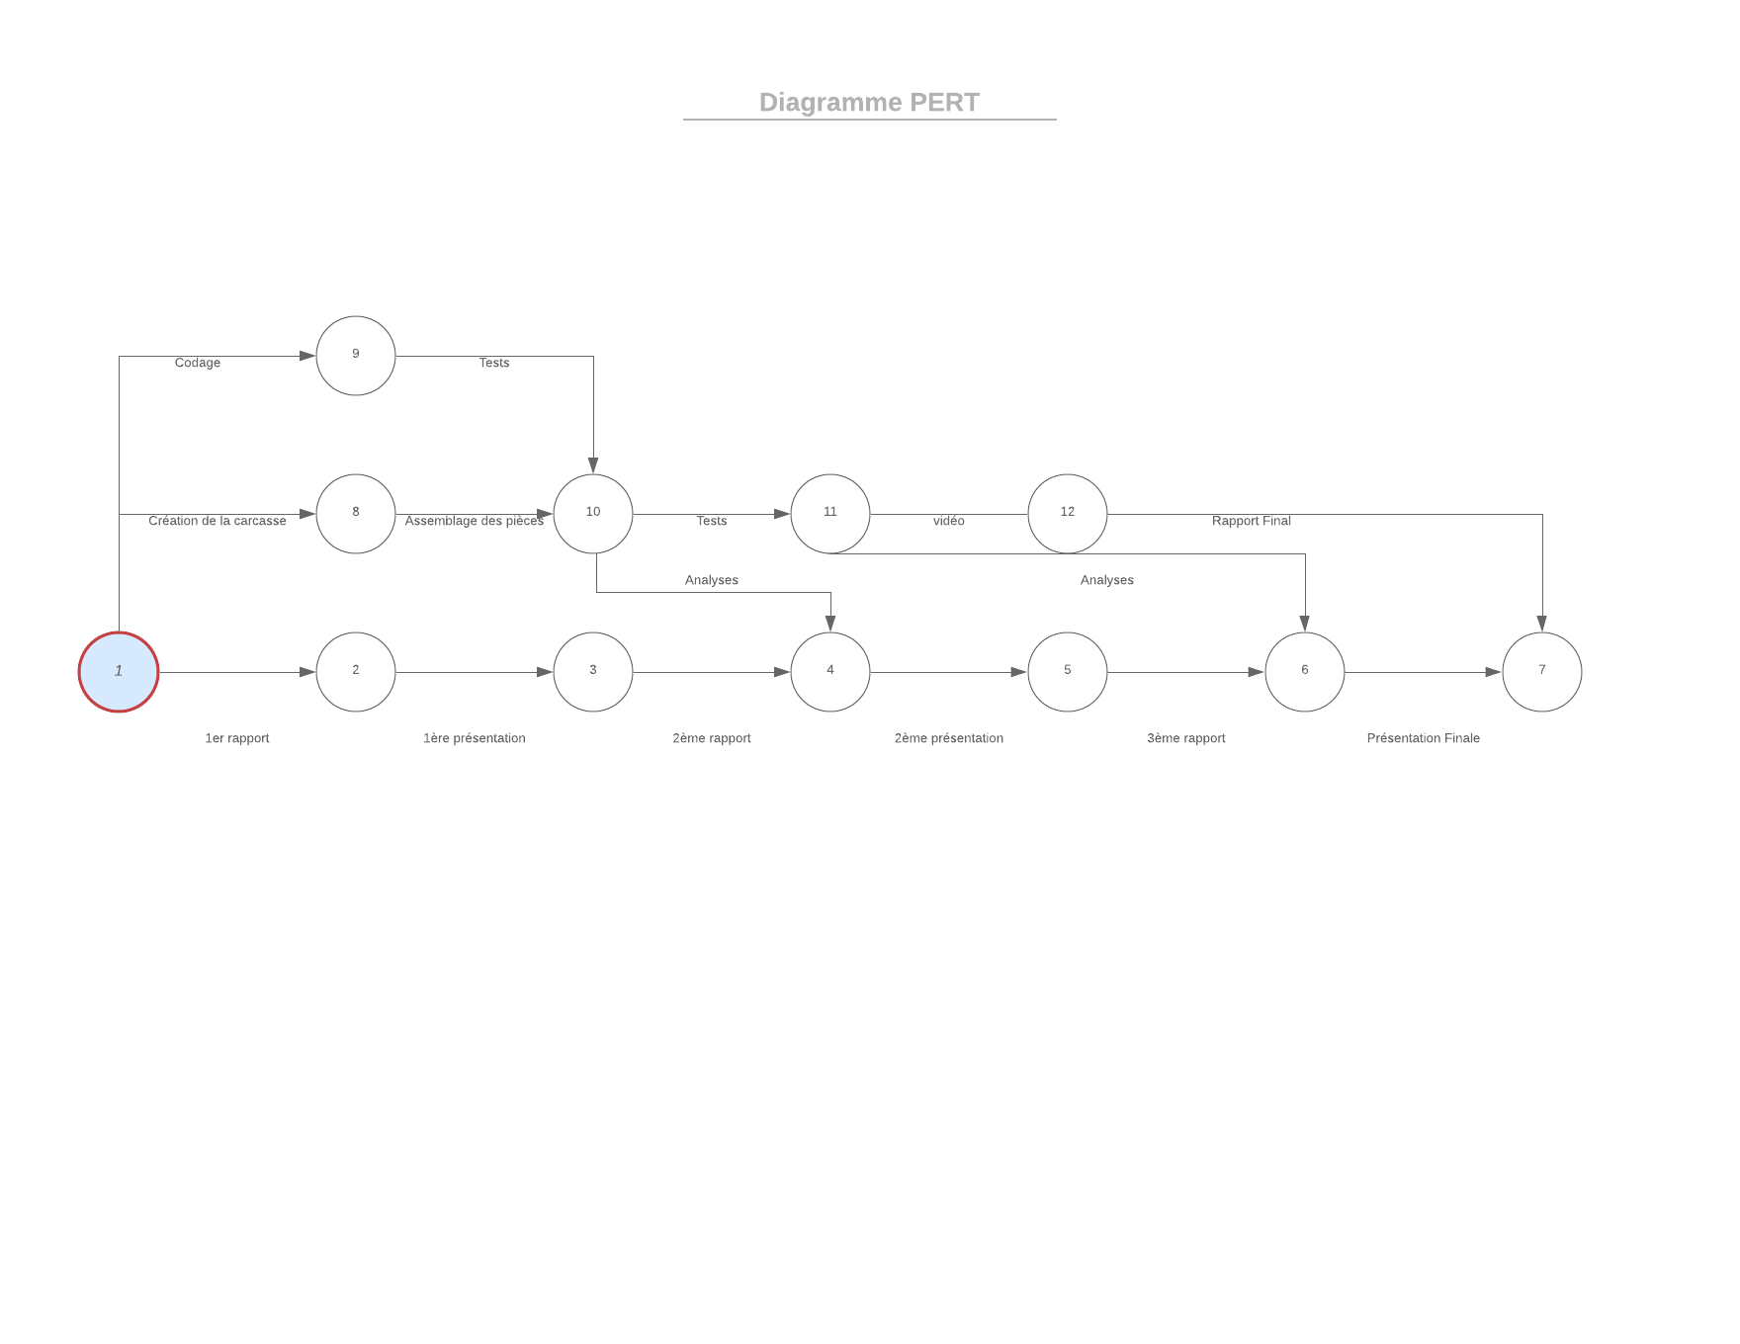
Planning

Slide 8
<numéro>
Conclusion
Des questions ?
Présentation du projet
05/11/2019

